Slide 1
КОУ «Специальная (коррекционная) общеобразовательная школа №12 VIII вида»
Тема: Числа 1,2,3.Число и цифра 4.
Составила:
учитель начальных классов
КОУ «Специальная (коррекционная)
общеоразовательная школа №12 VIII вида»
Атеева Н.В.
Урок математики в 1 классе

Slide 2
Тема: Числа 1,2,3. Цифра 4.
Цель: познакомить учащихся с образованием числа 4 и его графической записью.
Задачи:
I.Обучающая
- учить писать цифру 4;
- упражнять в названии последующего числа для каждого из чисел в пределах 4;
- формировать умение детей соотносить числа с соответствующей цифрой.
II. Коррекционно – развивающие:
- развивать слуховое восприятие посредством решения задач – загадок;
- корригировать умение ориентироваться на микроплоскости с опорой на зрительное восприятие
- корригировать навыки моторной координации посредством выполнения заданий
III. Воспитательная:
- воспитывать интерес к предмету;
- развивать умение выполнять задание по словесной инструкции.
Оборудование: набор цифр и знаков для каждого ребенка, картинки ( лиса, ёж, бабочки, яблоки, груши, морковка), схема заданий.

Slide 3
I. Организационный момент
Проверка готовности к уроку
Долгожданный дан звонок
Начинается урок
Сядем прямо не согнемся
За работу мы возьмемся.
- Какой урок?
- Который урок по счету?
- Ребята, к нам на урок пришел сказочный герой. Отгадайте кто он?
(загадка)
Он принёс нам интересные задания, вместе со своими друзьями.

Slide 4
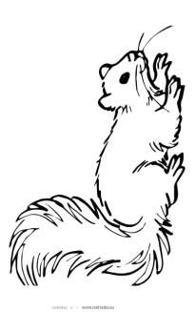
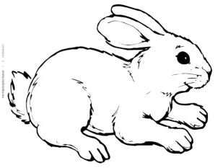
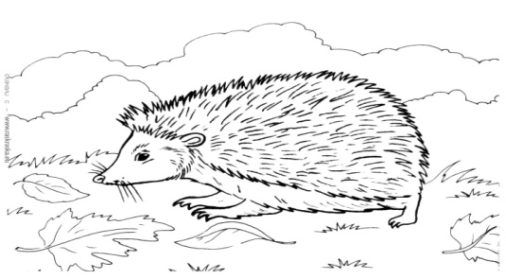

Slide 5
II. Повторение изученного материала
1. Какого числа не хватает?
1, …, 3 1, …, …
3, …, 1 …, 2, …
2. Математические загадки
У него 4 лапки, лапки – цапцарапки,пара чутких ушей, он – гроза для мышей.
Всегда шагаем мы вдвоём, похожие, как братья, мы за обедом – под столом, а ночью – под кроватью.
Три мальчика, Петя, Костя и Вова, отправились в киоск. По дороге у киоска они нашли 3 копейки. Сколько бы денег нашел один Костя, если бы он отправился в киоск?

Slide 6
2.Задача
2
3

Slide 7
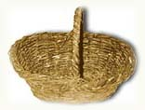
III. Изучение нового материала
1
2
1.-Ребята, посмотрите в гости к нам спешат ещё зверюшки.
-Каким по счету идет лисичка?
ёжик? заяц? белка?
-Что у ёжика в корзинке?
(груши и яблоки)
-Сколько у ёжика яблок? (2)
-Сколько у ёжика груш? (2)
-А сколько всего фруктов у ёжика?
Молодцы!
3
4

Slide 8
IV. Динамическая пауза.
Раз, два, три
Пыль везде сотри
Форточку открывай
Воздух освежай.
V. Работа у доски
Покажи квадраты. Покажи треугольник.
Где нарисован: треугольник? квадрат?
2. Работа по учебнику. с.111
Считай. Записывай.
3+1= 4-1=

Slide 9
VI. Закрепление изученного материала
Решение примеров по группам.
1 – группа (самостоятельно)
Карточки
3+1
1+3
1+2
1+1
2 – группа (индивидуально)
2+2
4 – 4
3 – 2
4 – 3

Slide 10
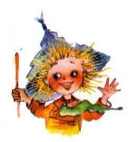
VI. Подведение итогов Услышим скоро мы звонок Пора заканчивать урок. - Чему учились сегодня на уроке? - Что нового узнали? Ребята, вы сегодня молодцы. Вам Незнайка и его друзья говорят спасибо!

